Slide 1

区块链技术基础
Jack Xu 2018 10

Slide 2
区块链如何产生与价值
互联网的贸易，主要借助第三方信用机构来处理电子支付信息，这类系统仍然内生性地受制于“基于信任的模式”。
区块链技术是构建在比特币区块链网络与交易信息加密传输的基础技术，它基于密码学而不是基于信用，使适合达成一致的双方直接支付，从而不需要第三方的参与。

Slide 3
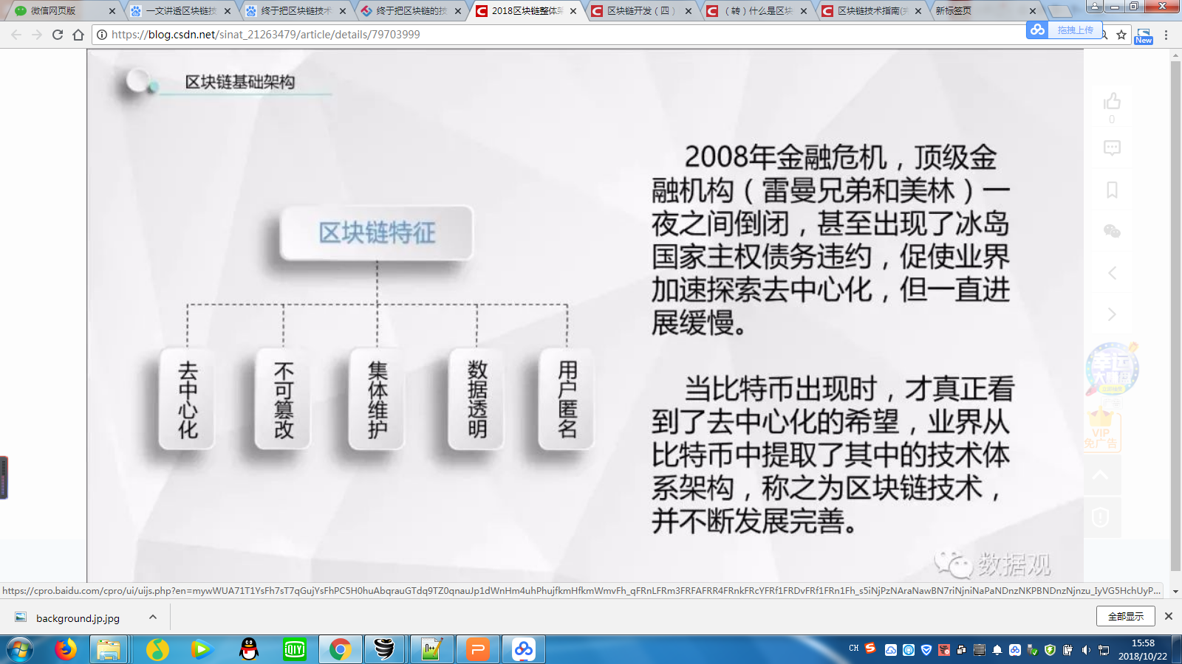

Slide 4
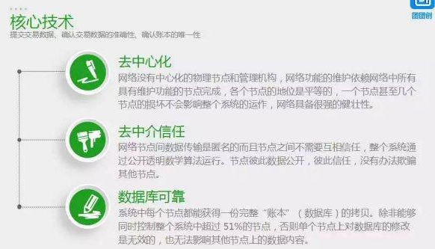

Slide 5
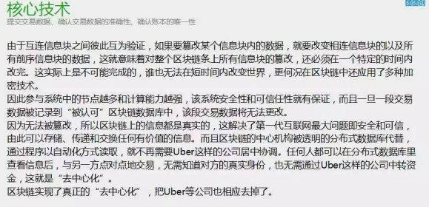

Slide 6
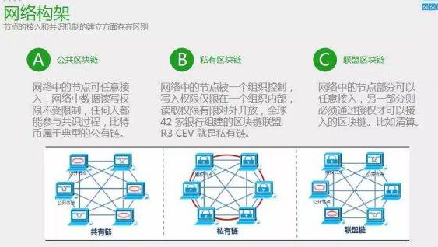

Slide 7
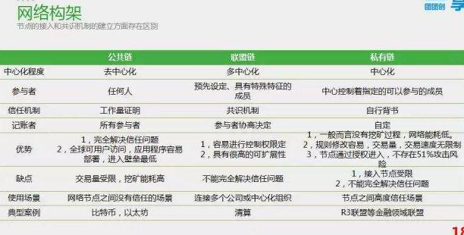

Slide 8
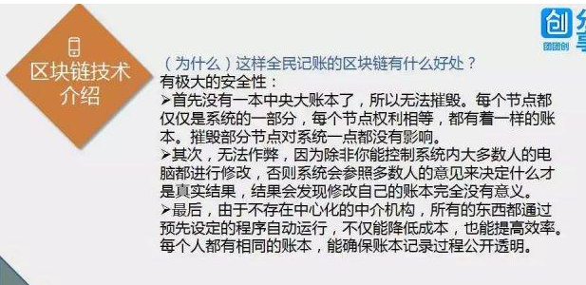

Slide 9
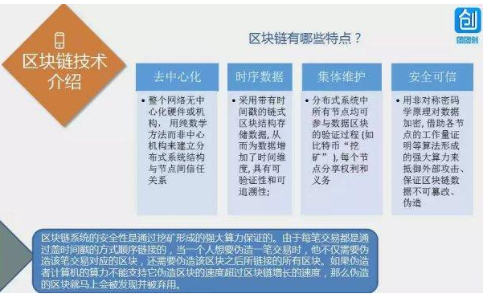

Slide 10
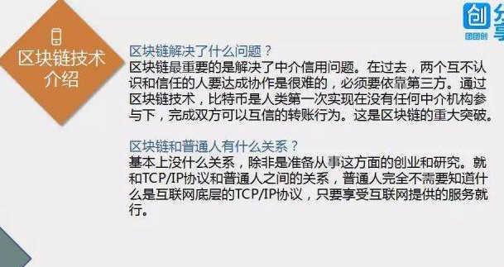

Slide 11
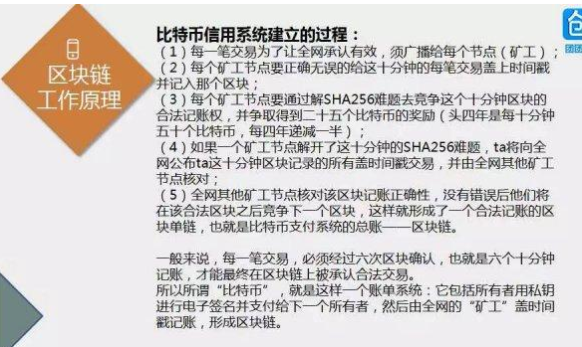

Slide 12
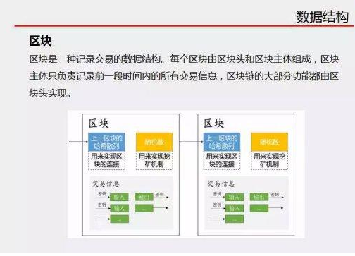

Slide 13
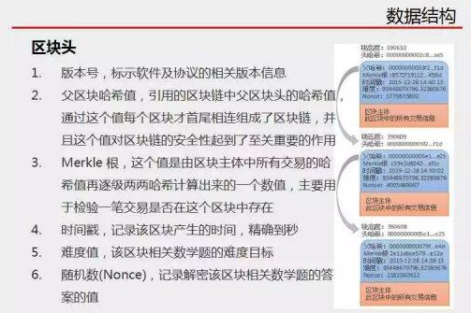

Slide 14
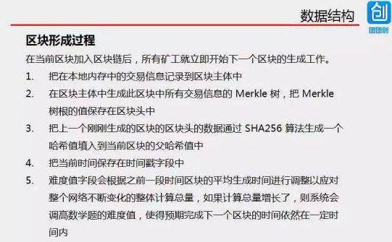

Slide 15


Slide 16
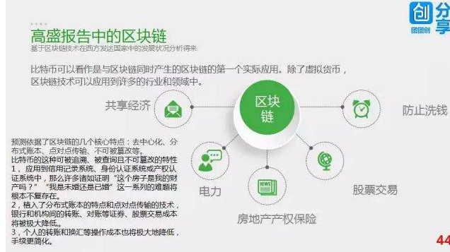

Slide 17
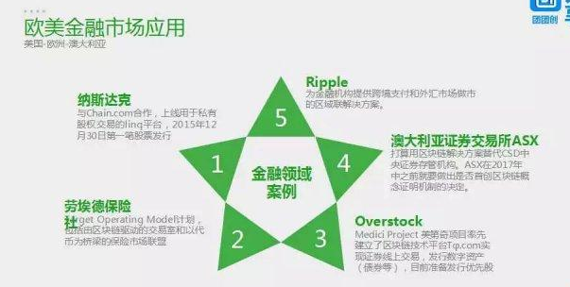

Slide 18
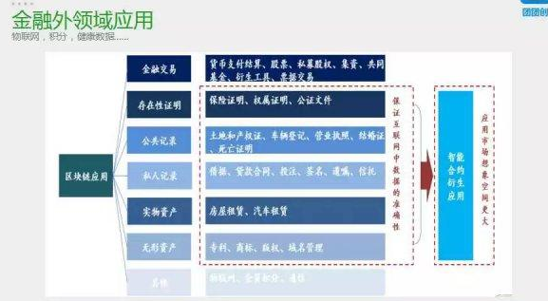

Slide 19
